Slide 1
설계명세서
2020.10.19
도도(Dodo)
rabbit.white@daum.net
이 문서는 나눔글꼴로 작성되었습니다. 설치하기

Slide 2
목차
1. 개요
2. 파일 구조 또는 데이터베이스 설계
3. 사용자 인터페이스 설계
4. 객체지향설계
5. 요구분석 참조표
6. 참고자료

Slide 3
1. 개요
1. 개요
3 / 12
1.1 시스템의 목표
사용자 측면 – 목표
□ 업무적인 측면: 종이로 작성되는 업무를 전산화하여 고도화 한다. □ 생산성: 계량화된 표기를 통해, 사업장의 지표를 집계할 수 있도록 한다.
개발의 측면 – 목표
□ 설계와 개발: 시스템 프로젝트를 수행할 수 있는 종합적인 능력을 표현할 수 있다. -> 소프트웨어공학 프로세스 전반을 이해하고, 시스템의 성능(Performance), 설계(Design), 구현(Implements) 등 실천한다.
1.2 소프트웨어의 주요 기능
구현상 주요 기능 명세(Implement Detail)
데이터베이스의 구현 – Create, Read, Update, Delete - CRUD에 있는 기본 기능 구현 < Insert, Select, Update, Delete 구현 >
사용자 측면의 기능(User Interface – Function)
□ 게시판 목록 버튼을 구현한다. □ 게시판 페이징을 구현한다. □ 게시판 글쓰기를 구현한다. □ 로그인 화면을 구현한다.

Slide 4
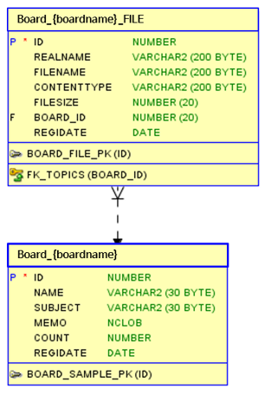
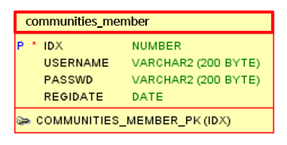
2. 파일 구조 또는 데이터베이스 설계
2. 파일 구조 또는 데이터베이스 설계
4 / 12
▷ 데이터베이스 설계(Information Model || ERD || Database Modeling)
그림 2. 회원 설계
그림 1. 다중 게시판 설계도

Slide 5
3. 사용자 인터페이스 설계
3. 사용자 인터페이스 설계
5 / 12
변경사항 없음.

Slide 6
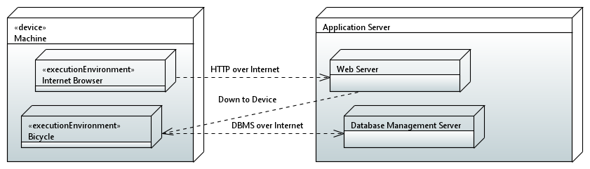
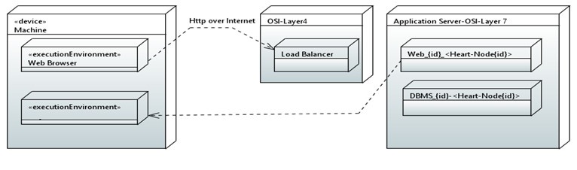
4.1 Deployment Diagram(시스템 운용도)
4. 객체지향설계
6 / 12
그림 3) (시스템 배포 구조)
그림 4) Large Size - Deployment Diagram

Slide 7
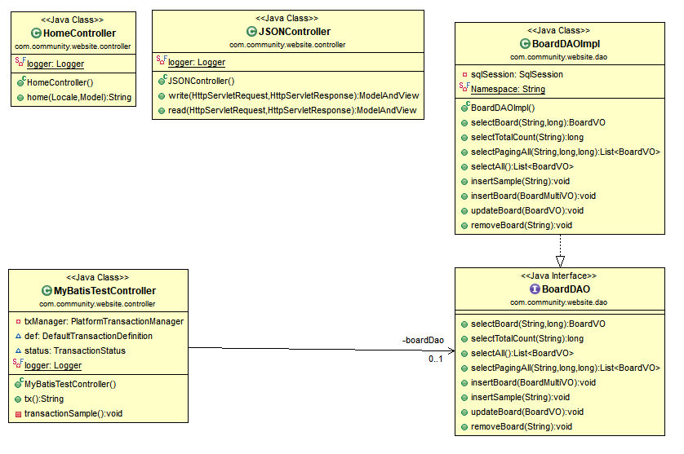
4.2 Class Diagram(클래스 다이어그램)
4. 객체지향설계
7 / 12
1. 구현 기술 - 클래스 다이어그램

Slide 8
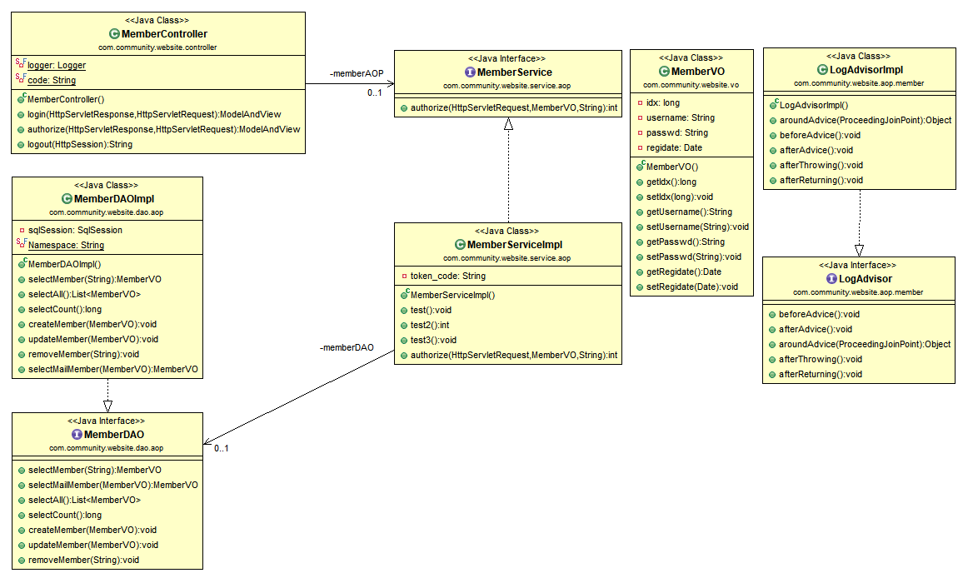
4.2 Class Diagram(클래스 다이어그램)
4. 객체지향설계
8 / 12
2. 맴버십 – 클래스 다이어그램

Slide 9
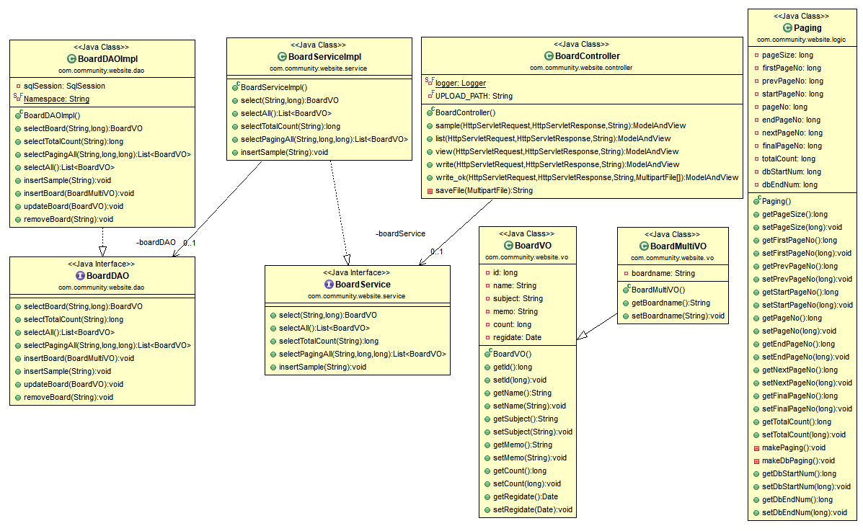
4.2 Class Diagram(클래스 다이어그램)
4. 객체지향설계
9 / 12
3. 게시판– 클래스 다이어그램

Slide 10
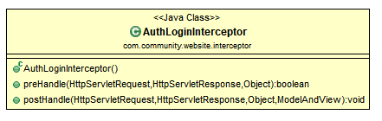
4.2 Class Diagram(클래스 다이어그램)
4. 객체지향설계
10 / 12
4. 인터셉터 - 인터셉터 핸들러

Slide 11
5. 시스템 구조도
5. 시스템 구조도
11 / 12
Community Site
맴버십
로그인
가입
(미구현)
다중 게시판
웹 페이지
읽기
수정
JSON 페이지
쓰기
(다중 파일 첨부)
삭제

Slide 12
감사합니다
이 문서는 나눔글꼴로 작성되었습니다. 설치하기

